Slide 1
OSI – OCHIQ TIZIMLARNING O`ZARO BIRGALIKDA ISHLASHNING ETALON MODELI. INTERFEYS VA PROTOKOL TUSHUNCHALARI.

Slide 2
Reja:
1. Protokol. Protokollar steki.
2. Ochiq tizimlarning o`zaro ishlash modeli OSI.
3. OSI modelining sathlari.

Slide 3
Tayanch iboralari
Ko`psathli yondoshish, ochiq tizimlarning birgalikda ishlash modeli, protokol, interfeys, protokollarni amalga oshirish, standart shakldagi xabar, sarlavha, ma`lumotlar qismi, tugatuvchi qism, kadr, paket, deytagramma, OSI modelining sathlari, OSI modeli sathlarining vazifalari.
1. Protokol. Protokollar steki.
Protokol – bu qoida va amallar to`plami bo`lib, aloqa olib borish tartibini boshqaradi. Tabiyki, axborot almashinuvida qatnashayotgan xamma komp’yuterlar bir xil protokol bilan ishlashi kerak, chunki axborot uzatib bo`lgandan so`ng xamma qabul qilib olingan axborotlarni avvalgi ko`rinishga yana qaytarish kerak. Eng quyi bosqichlarning protokollari (jismoniy va kanal), ya`ni qurilmalarga tegishli bo`lganlarini yuqoridagi boblarda ko`rib chiqdik. Xususan ularga kodlashtirish va dekoderlash usullari kiradilar. Xozir esa biz ancha yuqori bosqich protokollarining xususiyatlariga to`xtalib o`tamiz, ularning vazifalarini dasturlar amalga oshiradilar.

Slide 4
Bir necha standart protokollar to`plami (ularni yana steklar deb atashadi) mavjud, ular juda ko`p tarqalgan:
ISO/OSI protokollar to`plami;
IBM System Network Architecture (SNA);
Digital DECnet;
Novell Net Ware;
Apple, apple Talk;
Internet global tarmoq protokollar to`plami, TCP/IP.
Bu ro`yxatga global tarmoqni kiritilganligi tushunarli, chunki OSI modeli xar qanday ochiq sistemada ishlatiladi.
Sanab o`tilgan protokol to`plamlari uchta asosiy turga bo`linadi:
Amaliy protokollar (OSI modeli amaliy, prezentatsion va aloqa vaqtini boshqarish bosqichlar vazifasini bajaradi);
Transport protokollari (OSI modelining transport va aloqa vaqtini boshqarish bosqichlar vazifalarini bajaradi);
Tarmoq protokollari (OSI modelining uchta pastgi bosqichlar vazifalarini bajaradi).

Slide 5
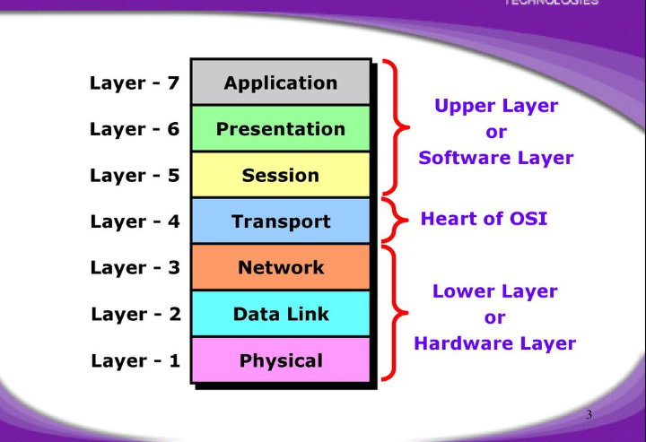
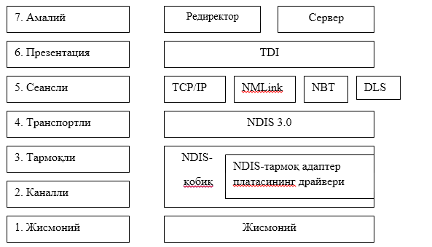

Slide 6
OSI modelining sathlari.
Fizik sath (Physical layer) – bu sathda fizik aloqa kanallari orqali bitlarni uzatish amalga oshiriladi. Fizik aloqa kanallaridan biri bo`lib – koaksial kabel’, o`ralma juftlik kabeli, optik tolali kabel’ yoki raqamli territorial kanal kabi axborot uzatish muhitlaridan biri xizmat qilishi mumkin. Bu sathda axborot uzatish muhitining va diskret axborotni uzatuvchi elektr signallarining ko`rsatgichlari aniqlab olinadi. Masalan axborot uzatayotgan signalning kuchlanishi yoki tok sathi, impul’slarning frontlarini qiyalik darajalari, uzatilayotgan axborotning kodlash tipi va signallarni uzatish tezligi kabi ko`rsatgichlar.
Fizik sathning funktsiyalari (vazifalari) tarmoqqa ulangan hamma qurilmalarda amalga oshiriladi. Komp’yuterlarda esa bu sath vazifalari tarmoq adapteri yoki ketma-ket port tomonidan amalga oshiriladi. SHu sathda ulagichlarning xillari va ulardagi ulanish nuqtalarining (kontaktlarning) qaysi biri nima uchun ishlatilishi kelishib olinadi.
Misol tariqasida fizik sath protokoli sifatida Ethernet texnologiyasining 10Base-T standartini keltiramiz. Bu standartda 100 Om to`lqin qarshilikka ega bo`lgan 3 kategoriyali ekranlanmagan o`ralma juftlik kabeli, RG-45 uzgich-ulagichi ishlatiladi, fizik segmentning maksimal uzunligi 100 m, kabelda ma`lumotlarni ifodalash uchun manchester kodi ishlatiladi, hamda elektr signallarning va muhitning ba`zi bir boshqa ko`rsatgichlari keltiriladi

Slide 7
Kanal sathi (Data Link layer) – bu sathda uzatish muhitiga ulanish mumkin yoki mumkin emasligini tekshirish, hamda uzatilayotgan ma`lumotlardagi xatoliklarni aniqlash va ularni to`g’irlash mexanizmini amalga oshirish kabi vazifalar bajariladi.
Buning uchun kanal sathida bitlar ketma-ketligi kadrlar (frames) deb ataladigan to`plamlarga guruhlanadi, Kanal sathi har bir kadrni to`g’ri uzatilishini ta`minlab beradi. Buning uchun hamda kadrni kadrdan ajratib turish uchun kanal sathi har bir kadrni boshlanishidan avval va ohirida maxsus bitlar ketma-ketligini joylashtiradi. Har bir kadrning baytlari ma`lum bir yo`l Bilan ishlanib nazorat qilish summasi hisoblanadi va u ham kadr tarkibiga qo`shilgan bo`ladi. Kadr tarmoq orqali o`z manziliga etib kelganida, uni qabul qilib olgan stantsiya ham nazorat qilish summasini qayta hisoblaydi va kadrda birga yuborilgan nazorat qilish summasi bilan solishtiriladi. Agar ular bir xil bo`lsa kadr to`g’ri etib kelgan hisoblanadi va qabul qilinadiLokal komp’yuter tarmoqlarida kanal sathi protokollaridan komp’yuterlar, ko`priklar kommutatorlar va marshrutizatorlar foydalanadilar. Kanal sathi protokollariga misol qilib - Ethernet, Token Ring, FDDI, l00VG-AnyLAN protokollarini keltirish mumkin. Ma`lumotlarni sifatli uzatishni ta`minlash vazifalari kanal sathi bilan birga, undan yuqoriroqda turgan tarmoq va transport sathlari vazifalariga ham kiradi.

Slide 8
Tarmoq sathi (Network layer) – bir nechta tarmoqlarni birlashtiruvchi yagona transport sistemasini hosil qilish uchun hizmat qiladi. Bu tarmoqlar har ko`rinishdagi topologiyalarga ega bo`lishlari va komp’yuterlar o`rtasida xabarlar uzatishning har-xil tamoillaridan foydalanib ishlashlari mumkin. Tarmoqlarni o`zaro birlashtirish uchun marshrutizatorlar ishlatiladi. Tarmoqlar ichida, ya`ni tarmoq osti tarmoqlarda ma`lumotlarni uzatish o`sha tormoqning kanal sathi yordamida amalga oshiriladi. Tarmoqlararo ma`lumotlarni uzatish esa – tarmoq sathi ta`minlaydi. Bu ma`lumotlar uzatish marshrutlarini to`g’ri tanlash vazifasini bajarish Bilan amalga oshiriladi.

Slide 9
Transport sathi (Transport layer) – bu sath ilovalarga yoki stekning yuqori sathlariga ma`lumotlarni kerakli darajada ishonchlilik bilan uzatishni ta`minlab beradi. Transport sathi tomonidan xizmat ko`rsatishning besh xil sinfi mavjud:
1.Tezkorlik.
2.Uzilgan aloqani tiklash imkoniyati.
3.Bir-nechta har-xil amaliy protokollarni umumiy transport protokoli orqali bog’lab, ularni ishlashini ta`minlab berish vositalari. Bu xuddi temir yo`l transportida har-xil yuklar ortilgan vagonlprni bir poezdga birlashtirib manzilga etkazib berishga o`xshaydi.
4.Ma`lumotlarni uzatishda yuzaga keladigan xatoliklarni tuzatishni ta`minlash.
5.Ma`lumotlarni uzatishda yuzaga keladigan xolatlar – ma`lumotlarni yo`l davomida o`chib ketishi, yo`qolib qolishi va bir xil paketlarni bir necha marta uzatilishi kabi xatoliklarni tuzatishni ta`minlash

Slide 10
Seanslar sathi (Sesions layer) – bu sath dialogni boshqarishni ta`minlaydi, tomonlardan qaysi biri hozirda faol ekanligini aniqlab borish vazifasini bajaradi va ishlash jarayonini bir-biriga moslashtirish vositalarini (sinxronlash) vositalarini taqdim etadi.
Taqdimlash sathi (Presentation layer) – tarmoq orqali uzatilayotgan aborotni mazmunini saqlagan holda, shaklini o`zgartirish vazifasini bajaradi. Bu sathda ma`lumotlarni almashinish davomida maxfiylikni ta`minlash uchun shifrlash va deshifrlash amalga oshiriladi. Bunday protokolga misol qilib Amaliy sath protokollari uchun maxfiylikni ta`minlab beradigan TCP/IP stekining SSL (Secure Socket Layer) protokolini keltirish mumkin.
Amaliy sath (Application layer) – bu shunday protokollar to`plamiki, ular yordamida tarmoq foydalanuvchilvrini tarmoq resurslariga murojaat qilish imkoniyatlari ta`minlanadi, bular – fayllar, printerlar yoki gipermatnli Web-sahifilar, hamda elektron pochta xizmati. Bu sathda juda ko`p xildagi xizmat ko`rsatish turlari mavjud. Fayl xizmatining amalga oshirilgan keng tarqalgan xillari quyidagilardir: Novell NetWare operatsion tizimining NCP xizmati, Microsoft Windows NT dagi SMB xizmati va TCP/IP stekiga kiruvchi NFS, FTP va TFTP xizmatlar.

